Slide 1
TITRE _ RALEWAY EN BOLD
CORPS 16
LIRE LA PRESSE EN LIGNE AVEC EUROPRESSE
Type d’evenements + date _ playfair display bold italic - corps12

Slide 2
Lire la presse en ligne
Avec EUROPRESSE

Slide 3
LIRE LA PRESSE EN LIGNE
Avec les BU de La Réunion
lisez la presse en ligne
en prenant votre café le matin
http://bu.univ-reunion.fr

Slide 4
LIRE LA PRESSE EN LIGNE
Découvrez :
· Comment accéder à Europresse depuis http://bu.univ-reunion.fr
. Comment lire votre quotidien du jour en version PDF
· Comment faire une recherche d’articles dans Europresse

Slide 5
LIRE LA PRESSE EN LIGNE
Comment accéder à Europresse

Slide 6
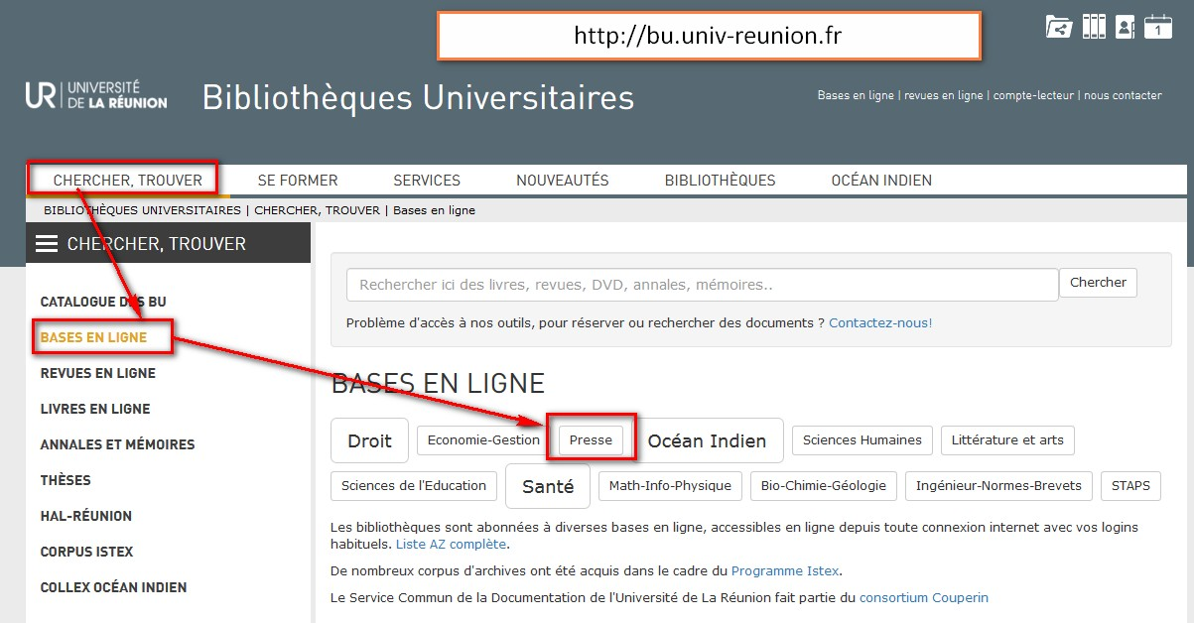
LIRE LA PRESSE EN LIGNE
Accéder à Europresse depuis le site des BU

Slide 7
LIRE LA PRESSE EN LIGNE
Lire votre quotidien du jour en version PDF :

Slide 8
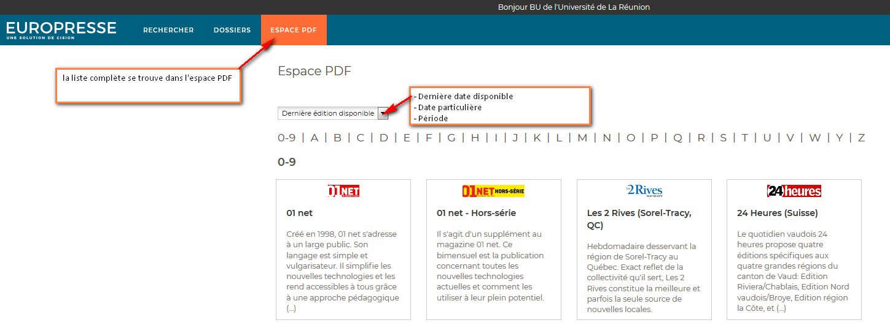
LIRE LA PRESSE EN LIGNE
La presse au format PDF
· De nombreux titres sont accessibles au format PDF

Slide 9
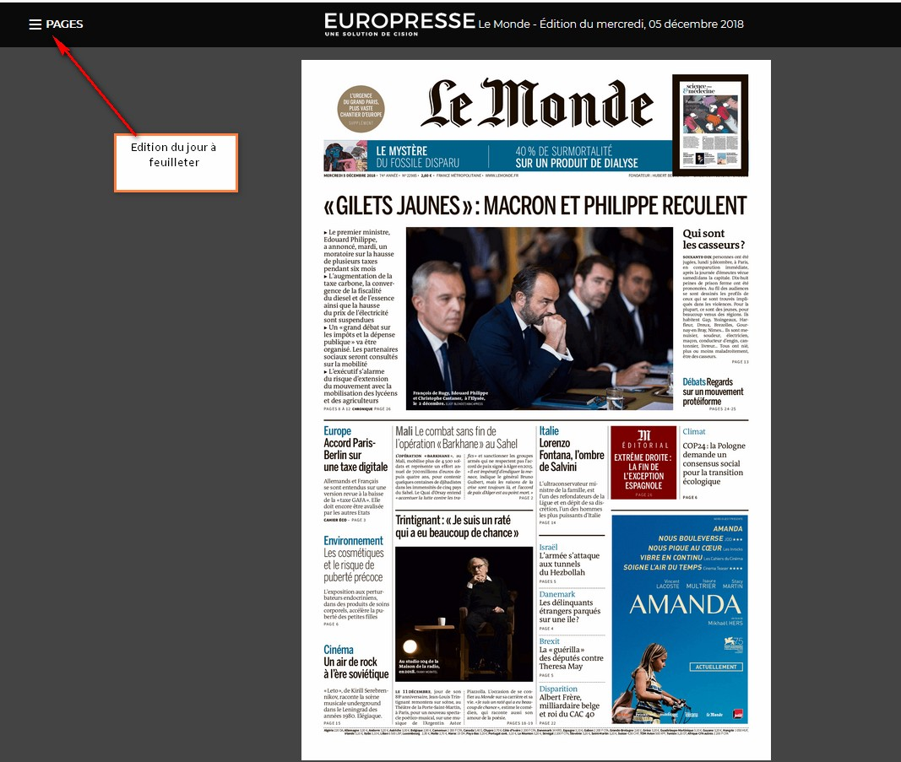
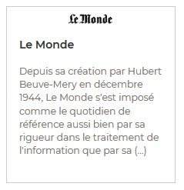
LIRE LA PRESSE EN LIGNE
Le Monde au format PDF

Slide 10
LIRE LA PRESSE EN LIGNE
Faire une recherche d’articles
dans Europresse :

Slide 11
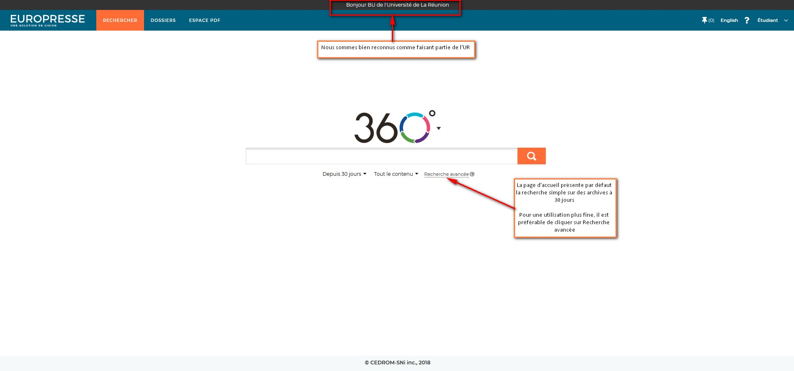
LIRE LA PRESSE EN LIGNE
Page d’accueil

Slide 12
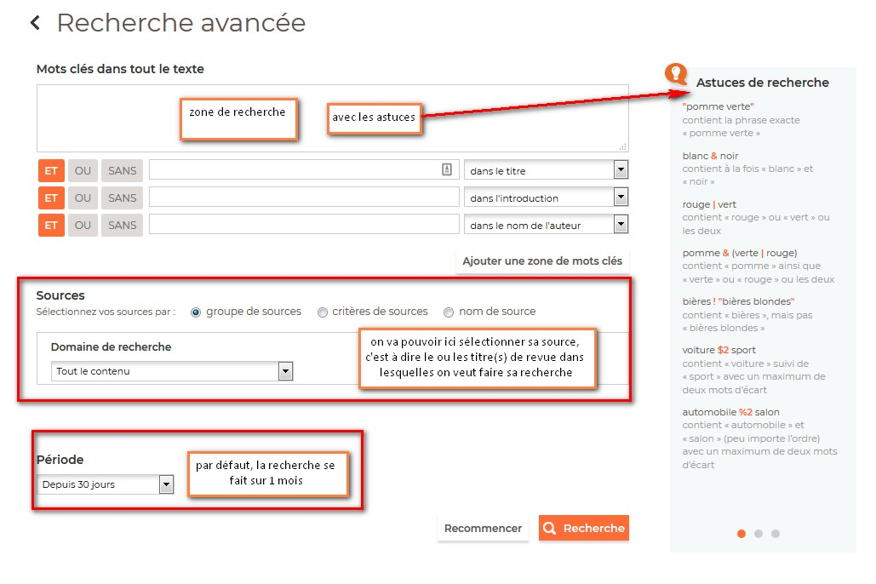
LIRE LA PRESSE EN LIGNE
Page d’accueil de la recherche avancée

Slide 13
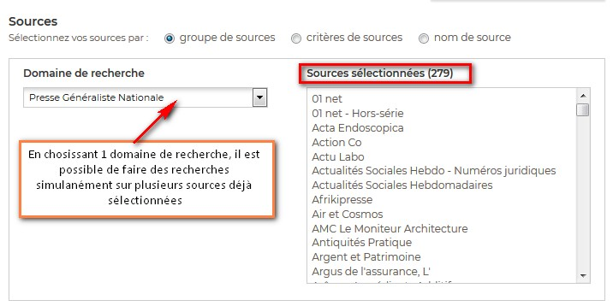
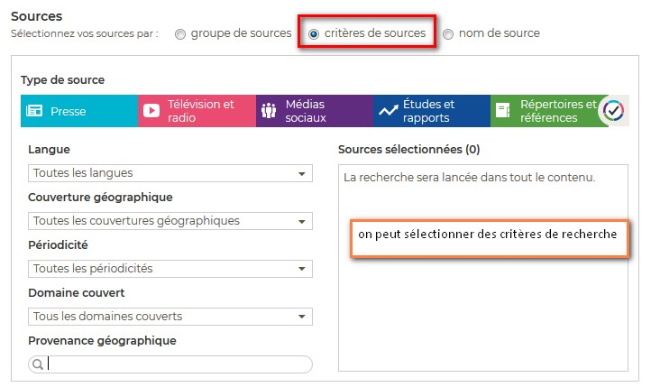
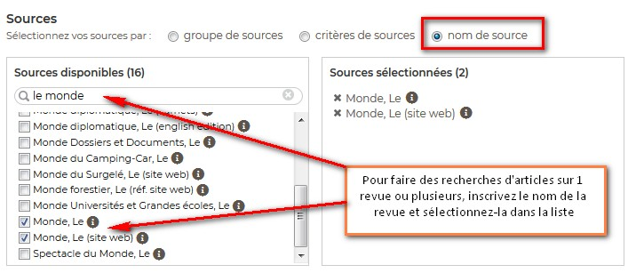
LIRE LA PRESSE EN LIGNE
Les sources

Slide 14
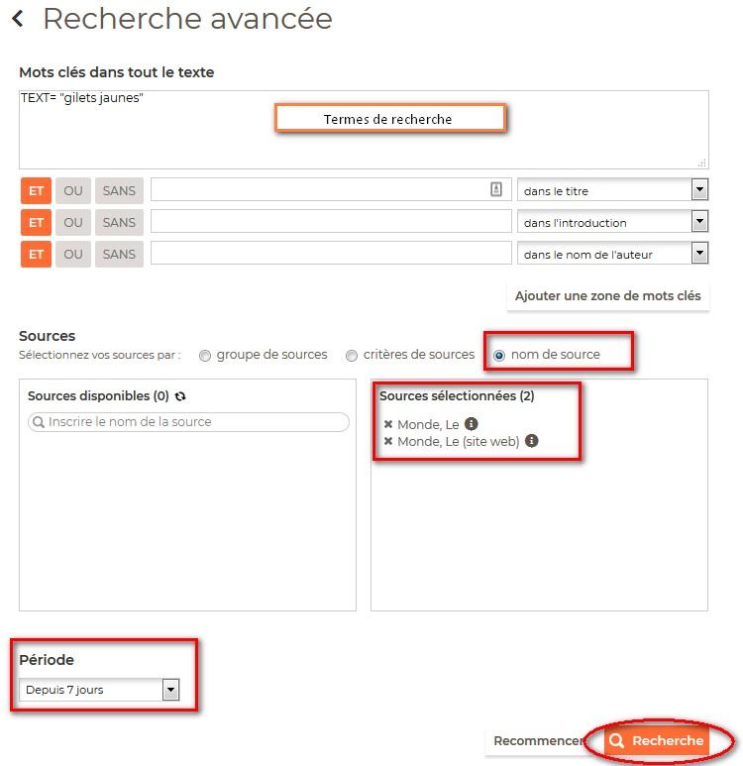
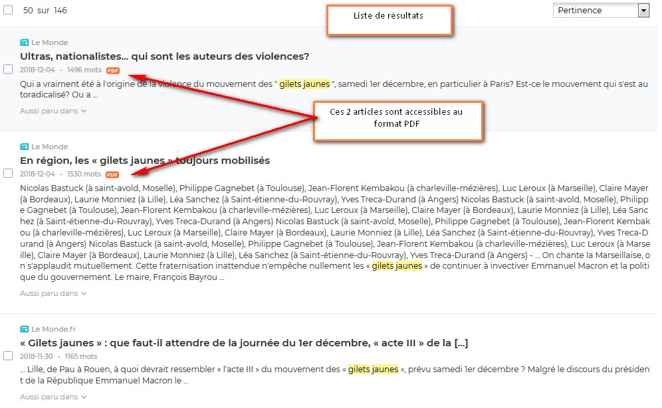
LIRE LA PRESSE EN LIGNE
Exemple de recherche

Slide 15
LIRE LA PRESSE EN LIGNE
Bonus : Faire une revue de presse
http://blog.univ-reunion.fr/blogpapang/2017/11/02/tuto-faire-une-revue-de-presse-avec-europresse/
Des questions ?????
Info-bu@support.univ-reunion.fr
Crédit photo de couverture : Photo by rawpixel on Unsplash

